Slide 1

Interfaces

Slide 2
Interfaces
Uma Interface é um ”contrato” em que as classes que a implementam se comprometem a seguir
Em sua forma mais básica, uma interface contém uma lista de métodos abstratos (sem implementação)
As classes que implementam a interface precisam implementar esses métodos
Entretanto, uma interface pode conter também:
Constantes estáticas
Métodos estáticos
Métodos default
Possuem uma implementação padrão
Métodos privados (private)

Slide 3
Usando uma Interface
Uma classe que implementa uma interface deve implementar todos os métodos definidos nesta última
Ou ser declarada como ”abstract” (a classe)
Contrato da classe: ”Ou eu implementarei todos os métodos da interface ou eu serei declarada como abstrata”
Interfaces não podem ser instanciadas, apenas “implementadas” por uma classe
De forma semelhante às classes abstratas, que não podem ser instanciadas, apenas “herdadas”

Slide 4
Interfaces ⨉ Classes Abstratas
Enquanto que uma classe abstrata diz:
Um conjunto de classes relacionadas (subclasses) irão obrigatoriamente implementar um ou mais métodos abstratos
Uma Interface diz:
Um conjunto de classes não relacionadas irão implementar um ou mais métodos abstratos
Desta forma, interfaces podem tornar desnecessário que classes não-relacionadas, mas que possuem um ou mais métodos em comum, precisem ter uma superclasse abstrata em comum
Ou seja, interfaces permitem que objetos tenham comportamentos (métodos) em comum sem compartilharem uma superclasse

Slide 5
Exemplo
O código abaixo declara uma interface chamada Desenhavel
Nome do arquivo: Desenhavel.java
public interface Desenhavel {
int COR_VERMELHO = 1;
int COR_VERDE = 2;
int COR_AZUL = 3;
void setCor(int cor);
void desenha();
}
Constantes estáticas, precisam ser inicializadas
Métodos abstratos
Note como os atributos são automaticamente definidos como constantes, mesmo que não tenhamos declarados
São definidos como “public static final”
Note como os métodos são automaticamente definidos como abstratos
São definidos como “public abstract”

Slide 6
Exemplo
Para indicar que uma classe implementa uma interface, usamos a palavra reservada implements
public class Cachorro extends Mamifero implements Desenhavel {
// Outros métodos ..
public void setCor(int cor) {
// Seta a cor do cachorro a ser pintado na tela ...
}
public void desenha() {
// Desenha um cachorro na tela ...
}
}
Implementa o método setCor da interface Desenhavel
Implementa o método desenha da interface Desenhavel

Slide 7
Uso de Interfaces como Tipos
Apesar de não poderem ser instanciadas, as Interfaces podem ser utilizadas como referências para objetos de classes que a implementam
Da mesma forma como podemos usar referências de classes abstratas
Cachorro cachorro = new Cachorro();
Desenhavel desenho = cachorro;
desenho.setCor(Desenhavel.COR_VERDE);
desenho.desenha();
A variável desenho pode referenciar qualquer objeto de uma classe que implemente a interface Desenhavel
Como a variável desenho é do tipo Desenhavel, ela só pode executar os métodos dessa interface

Slide 8
Interfaces Baseadas em Outras
Interfaces podem estender outras interfaces
Diferentemente das classes, uma interface pode estender mais de uma interface
A classe que implementá-la, deverá implementar os métodos de todas as interfaces
public interface Escalavel { ... }
public interface Rotacionavel { ... }
public interface Reflectivel { ... }
public interface Transformavel extends Escalavel,
Rotacionavel, Reflectivel { ... }
public class Forma implements Transformavel { ... }
A classe Forma precisará implementar todos os métodos definidos em todas as interfaces

Slide 9
Uso das Interfaces
Interfaces são usadas em casos em que classes não relacionadas precisam compartilhar métodos e/ou constantes comuns:
Interface Runnable do Java permite que qualquer classe que a implemente seja usada como uma Thread, pois tem o método ”run”
package java.lang;
public interface Runnable {
public abstract void run();
}
Esse é o código completo
da interface Runnable
Interface Closeable indica um objeto que precisa ser fechado. Esta interface é implementada pela classe Scanner, usada para ler do teclado
package java.io;
import java.io.IOException;
public interface Closeable extends AutoCloseable {
public void close() throws IOException;
}

Slide 10
Uso das Interfaces
Uma interface pode “marcar” uma determinada classe com uma característica. Neste caso, a interface não possui métodos:
Interface Serializable do Java (que não possui nem métodos nem constantes) permite marcar qualquer classe como sendo serializável (pode ser convertido para texto e, a partir do texto, ser convertido de volta)
package java.io;
public interface Serializable {
}
Esse é o código completo
da interface Serializable
Interface Cloneable permite marcar qualquer classe como sendo clonável (necessário para que objetos de uma classe possam ser clonados)
package java.lang;
public interface Cloneable {
}

Slide 11


Encapsulamento

Slide 12
Encapsulamento
Ocultação dos detalhes internos de implementação de um objeto
Modularização do sistema em blocos/módulos fechados
Acesso seletivo aos atributos e métodos dos objetos
Permite o acesso a métodos e atributos
Impede o acesso (esconde)

Slide 13




Exemplos
Relógio
Não precisamos saber como funciona
Apenas como utilizar
Carro
Não precisamos saber como funciona
Apenas como dirigir

Slide 14
Vantagens
Ao ocultar detalhes de implementação, o encapsulamento permite:
Ocultar Informações desnecessárias para o uso do módulo (classe)
Impedir o acesso a atributos e métodos internos
Manutenção de código
Reusabilidade
Ao modularizar o sistema, o encapsulamento permite
Reusabilidade
Abstração

Slide 15
Ocultamento de Informação
Ocultamento de Informação
O mundo “vê” um objeto pelo que ele é capaz de fazer, e não como ele faz
Exemplos:
Não precisamos saber como um relógio funciona internamente:
Precisamos apenas conhecer a sua interface (API): ler e definir a hora atual
Não precisamos saber como um carro funciona internamente:
Precisamos apenas conhecer a sua interface (API): acelerar, frear, virar, se tem gasolina
Não precisamos saber como a classe String funciona internamente para usarmos strings em nossos programas
Precisamos apenas conhecer a sua interface (API):
Construtores
Métodos para concatenar, pesquisar
Saber o tamanho de uma string, etc

Slide 16
Controle de Acesso
Impedir o acesso a atributos e métodos internos (privados)
Garantindo que a classe funcione conforme planejado
Exemplos:
Classe Pessoa
O que aconteceria se definíssemos o atributo idade para um valor negativo?
Como ter certeza que o atributo CPF foi setado para um valor válido?
Como ter certeza que o atributo dataNascimento possui uma data válida?
Classe Relógio
Como ter certeza que uma data setada é válida?

Slide 17
Manutenção de Código
Outra vantagem do encapsulamento é a manutenção de código
É possível mudar completamente como uma classe foi implementada, sem se preocupar com quem está usando a classe
Considerando que a implementação interna da classe foi “escondida”
Se mantivermos a API inicial, garantimos que todos que usam a classe antiga poderão usar a nova implementação da classe
Por exemplo:
Você criou no passado uma lista de livros usando uma lista encadeada
Agora você resolveu mudar a implementação para usar um vetor
Como você escondeu todo o funcionamento interno da classe (e.g., a lista), você pode simplesmente remover a lista encadeada, criar o vetor que será a nova forma de armazenamento e re-implementar os métodos públicos da classe, ou seja, sua API adicionar, remover, buscar, etc.

Slide 18
Reusabilidade
O encapsulamento favorece a reusabilidade
Podemos utilizar qualquer classe conhecendo apenas a sua API (atributos e métodos públicos)
Sem precisarmos nos preocupar como ele foi implementado
Por ser um “bloco” ou um “módulo”, esta classe pode ser reutilizada em outras partes do mesmo sistema ou até mesmo em outros sistemas diferentes.

Slide 19
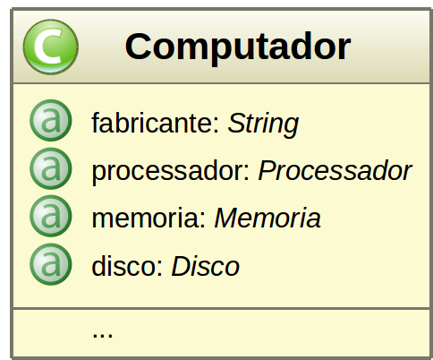
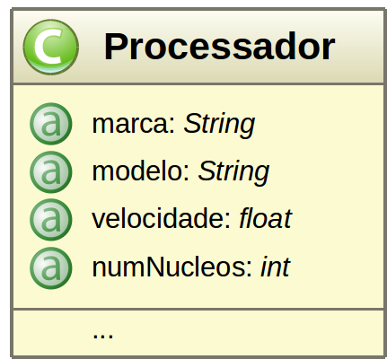
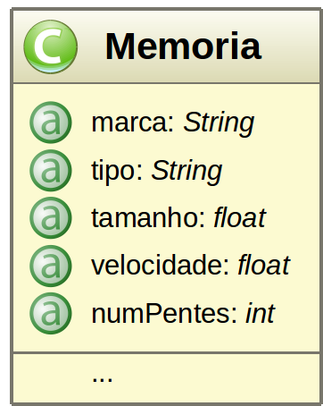
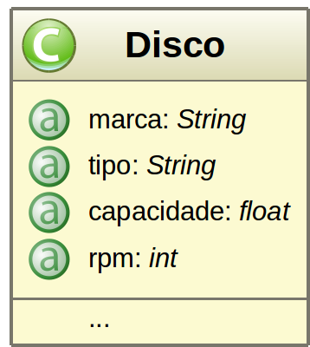
Associação, Composição e Agregação
Esta característica de modularização da Orientação a Objetos permite que a descrição de uma classe (módulo) possa ser feita contendo outras classes (módulos). Exemplo:

Slide 20
Associação, Composição e Agregação
No exemplo anterior, um Computador é composto de outros objetos. Ele contém um Processador, um Disco e uma Memória
Isso é conhecido como associação
Apesar de não existir diferenças em Java, na modelagem de sistemas, existem dois subtipos de associações:
Agregação: quando uma parte pode existir por si só, sem depender do todo. Por exemplo, um carro pode conter passageiros ou não. Portanto, existe uma associação, mas um carro não precisa de passageiros para existir.
Composição: quando a parte não existe sem o todo. Como no caso do computador, que não pode existir sem um processador, disco, etc.

Slide 21
Encapsulamento em Java

Slide 22
Encapsulamento na Prática
Em Java, o encapsulamento é implementado através de uma classe (módulo) e dos modificadores de acesso (controle de acesso)
Modificadores de acesso
Permitem controlar o acesso aos
Atributos
Métodos
Classes
Interfaces

Slide 23
Modificadores de Acesso
Um “acesso” especifica quais as partes do código fonte que a entidade declarada poderá ser referenciada pelo seu nome
Exemplos:
Quais atributos poderão ser acessados diretamente (pelo nome do atributo)
Quais métodos poderão ser executados diretamente
Quais classes poderão ser instanciadas pelo nome

Slide 24
Modificadores de Acesso
Java possui quatro modificadores de acesso (em ordem de restrição):
Public
Protected
Package Access ou Friendly (padrão)
Private

Slide 25
Modificadores de Acesso – Exemplo
package biblioteca;
import java.util.Date;
public class Autor {
public String nome;
protected Date dataNascimento;
String instituicao;
private long cpf;
public boolean setCPF(long cpf) {
if ( verificaCPF(cpf) ) {
this.cpf = cpf;
return true;
}
else return false;
}
private boolean verificaCPF(long cpf) {
// Verifica se o CPF é válido
return true;
}
}
Classe pública
Atributo público
Atributo protegido
Atributo friendly
Atributo privado
Método público
Executando um método privado (local)
Acessando um atributo privado (local)
Método privado

Slide 26
Modificador Public
Public é o modificador de acesso mais permissível
Permite o acesso a partir de qualquer classe em qualquer pacote
Desde que a classe que tem o atributo/método seja “observável” na classe atual, ou seja, se elas não estiverem no mesmo pacote, a primeira deve ser importada usando o import
Atributos com acesso public:
São visíveis por qualquer outra classe em Java
Seus valores podem ser lidos e escritos a partir de qualquer classe
Métodos com acesso public:
São visíveis por qualquer outra classe em Java
Podem ser executados a partir de qualquer classe

Slide 27
Modificador Public
Classes com acesso public:
Podem ser instanciadas dentro de qualquer outra classe,
Qualquer classe pode criar objetos de uma classe pública
Um arquivo .java só pode ter uma única classe pública, e esta deverá ter o mesmo nome do arquivo
Apesar de ser menos comum, é possível que um arquivo .java tenha uma classe pública e outras classes com outros acessos, mas esta prática não é recomendada

Slide 28
Modificador Public
package geometrico;
public class Ponto {
public int x, y;
public double distancia(Ponto p2) {
return Math.sqrt(Math.pow(p2.x-this.x, 2) +
Math.pow(p2.y-this.y, 2));
}
}
Classe pública
Atributos públicos
Método público
Faz com que a classe Ponto seja observável (pacotes diferentes)
package util;
import geometrico.*;
public class Principal {
public static void main(String args[]) {
Ponto p1 = new Ponto();
Ponto p2 = new Ponto();
p2.x = 2;
p2.y = 2;
System.out.println( p1.distancia(p2) );
}
}
Instanciando um objeto da
classe pública Ponto
Alterando o valor de um
atributo público diretamente
Executando um método
público

Slide 29
Modificador Protected
O modificador protected permite acesso:
A partir da classe atual
A partir de uma subclasse da classe atual; ou
A partir de uma classe dentro do mesmo pacote
Atributos e Métodos com acesso protected:
São visíveis em subclasses ou classes pertencentes ao mesmo pacote
No caso de atributos, seus valores poderão ser lidos e escritos diretamente
No caso de métodos, estes poderão ser executados
No caso das subclasses, os atributos protected da superclasse serão herdados pela subclasse, ou seja, estas estarão visíveis na subclasse

Slide 30
Modificador Protected
Classes:
Se for uma classe interna (uma classe dentro de outra), a classe interna poderá ser protected
Neste caso, terá acesso similar a um atributo da classe top-level
Se for uma top-level class (fora da classe principal) não é possível que ela seja protected

Slide 31
Modificador Protected
package geometrico;
public class Ponto {
protected int x, y;
}
package geometrico;
public class Ponto3D extends Ponto {
protected int z;
public Ponto3D(int x, int y, int z) {
this.x = x; this.y = y; this.z = z;
}
public double distancia(Ponto3D p2) {
return Math.sqrt(Math.pow(p2.x-this.x, 2) +
Math.pow(p2.y-this.y, 2) + Math.pow(p2.z-this.z, 2));
}
}
Acessando atributos
protegidos da classe atual e da superclasse
package util;
import geometrico.*;
public class Principal {
public static void main(String args[]) {
Ponto3D p1 = new Ponto3D(0, 0, 0);
Ponto3D p2 = new Ponto3D(2, 2, 2);
// p2.x = 2;
System.out.println( p1.distancia(p2) );
}
}
Não é mais possível
acessar o atributo x
diretamente, pois
Principal não é
subclasse de Ponto
e estão em pacotes
diferentes

Slide 32
Acesso Package (padrão)
Quando nenhum modificador é especificado, considera-se o acesso como package, também conhecido como default ou friendly
Permite acesso apenas a partir de uma classe dentro do mesmo pacote
Classes, Atributos e Métodos com acesso Package:
São visíveis em classes pertencentes ao mesmo pacote
No caso de atributos, seus valores poderão ser lidos e escritos diretamente
No caso de métodos, estes poderão ser executados
No caso de classes, estas poderão ser instanciadas
Exemplos: qualquer um feito nas aulas anteriores

Slide 33
Modificador Private
Private é o modificador de acesso mais restritivo
Permite acesso apenas dentro da mesma classe
Atributos e Métodos com acesso Private:
São estritamente controlados
Não podem ser acessados por nenhum lugar fora da classe atual
Classes
Se forem classes internas (classe dentro de outra), podem ser private
Classes normais (top-level) não podem ser declaradas como private

Slide 34
Acesso Private: Getters e Setters
A melhor forma de implementar encapsulamento em Java é declarando todos os atributos de uma classe como sendo private
Isso evita o acesso direto aos atributos da classe, evitando que valores inválidos possam ser atribuídos a eles
Permite também esconder como a classe foi implementada, de forma que a mesma possa ser modificada futuramente sem muita preocupação
Se um atributo é privado, como seu valor poderá ser acessado e modificado?
Através de métodos getters e setters

Slide 35
Acesso Private: Getters e Setters
Métodos getters, retornam o valor de um atributo private
Permitindo, inclusive, retornar um valor diferente, dependendo de alguma lógica
Métodos setters permitem alterar o valor de um atributo private
Permitindo, antes da alteração, que validações possam ser feitas
Os métodos getters e setters são tão importantes e comuns, que o Eclipse é capaz de gerá-los automaticamente
Menu Source → Generate Getters and Setters ...

Slide 36
Acesso Private: Getters e Setters
public class Livro {
private String titulo;
private int anoPublicacao;
public String getTitulo() {
if (titulo == null || titulo.equals(""))
return "Titulo não definido!";
else
return titulo;
}
public void setTitulo(String titulo) {
this.titulo = titulo;
}
public int getAnoPublicacao() {
return anoPublicacao;
}
public void setAnoPublicacao(int anoPublicacao) {
if (anoPublicacao > 0)
this.anoPublicacao = anoPublicacao;
else
this.anoPublicacao = 0;
}
}
Atributos privados
Getter para o atributo titulo, que retorna um valor diferente, caso este não tenha sido setado
Setter para o atributo titulo
Getter para o atributo anoPublicacao
Setter para o atributo anoPublicacao, que seta um valor diferente, caso encontre um ano inválido

Slide 37
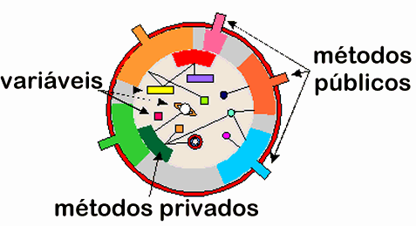
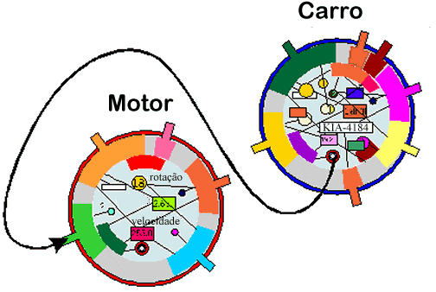
Mensagens
Encapsulamento
Permite que uma classe se torne uma caixa preta, escondendo a implementação e permitindo o acesso através dos métodos públicos
Objetos de uma classe irão se comunicar com os objetos das outras classes através dos métodos públicos
Esta “conversa” entre objetos é conhecida como Troca de Mensagens

Slide 38
Mensagens
Troca de Mensagens
É a chamada a um método
Um objeto pode chamar um método de outro objeto. Neste caso, dizemos que houve uma troca de mensagens entre os objetos
Apesar de teórico, é um conceito muito utilizado em orientação a objetos
class Carro {
// ...
public void andar() {
motor.acelerar();
}
// ...
}
Troca de mensagem

Slide 39
Modificadores - Resumo
Modificador | Classe | Pacote | Subclasse (mesmo pacote) | Subclasse (dif. pacotes) | Mundo
public | ✔ | ✔ | ✔ | ✔ | ✔
protected | ✔ | ✔ | ✔ | ✔
nenhum | ✔ | ✔ | ✔
private | ✔

Slide 40

Laboratório
Disponível no Moodle
bit.ly/iartes-moodle

